Slide 1
第十章
Verilog电路设计

Slide 2
学习要求：
掌握Verilog的基础知识，通过由简单到复杂的例子，逐步认识到硬件语言和软件语言编程过程中的不同之处；
体会硬件语言对电路的描述方法和调试方法。通过Modulesim等仿真软件的实现，直观了解硬件描述语言的设计过程。

Slide 3
10.1硬件语言与Verilog
硬件描述语言（Hardware Description Language, HDL）是用于描述电子系统硬件的行为、结构和数据流的计算机设计语言。这种语言被广泛应用于数字电路系统的设计过程中，允许设计师从抽象的顶层设计逐层到底层的具体实现，采用分层次的模块来表示复杂的数字系统。
Verilog是Gateway设计自动化公司于1983年设计产生，后公司被Cadence公司收购。1990年，开放Verilog国际组织（即现在的Accellera）成立，Verilog面向公众领域开放。目前最新版本为IEEE 1800-2017版。
Verilog HDL是硬件描述语言的一种，从算法级到门级再到开关级，将数字系统的多种设计层次抽象建模。被建模的数字系统能够按照层级描述，并在相同描述中进行时序建模。

Slide 4
10.1硬件语言与Verilog
10.1.1 Verilog语法基础
Verilog的基本设计单元是“模块”（module）。模块由两部分组成的，一部分描述接口，另一部分描述逻辑功能，即定义输入与输出之间的关系。模块的定义可以转换为电路图中的模块化图形，所以这种设计模式有别于软件设计中的代码，是一种电路的逻辑表达。

Slide 5
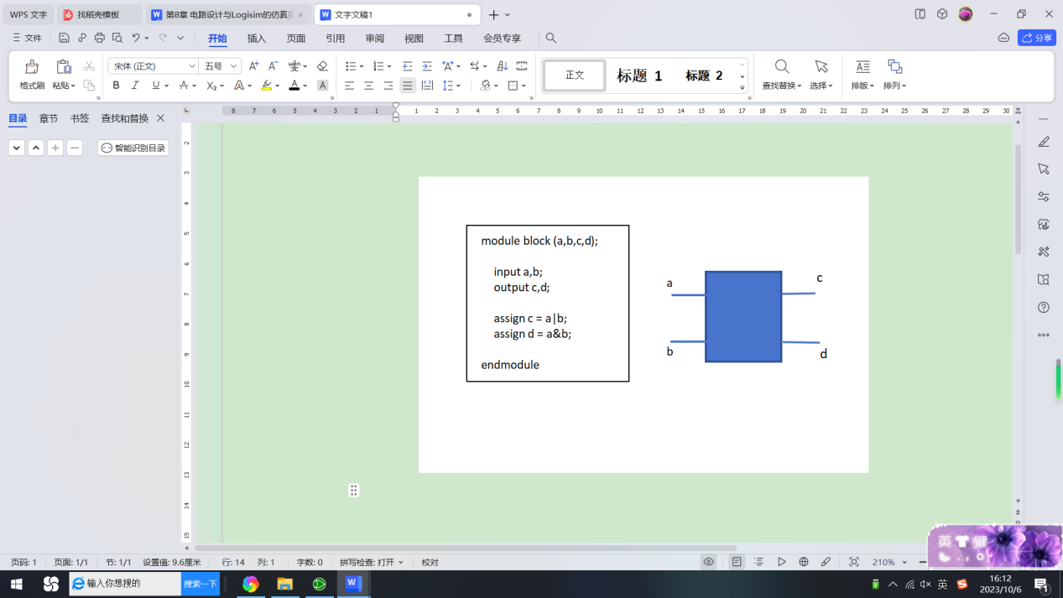
10.1硬件语言与Verilog
10.1.1 Verilog语法基础
图右侧表示2输入2输出端模块。module中声明模块的输入输出，以及模块中各部分的逻辑，用input标识出输入端，output标识输出端。在模块中用assign表示其中的逻辑表达式。可以很直观地看到，图中左侧的代码部分和右侧的电路中的各部分相对应，而assign的表达式，表明了输入和输出之间的逻辑关系。逻辑表达式中的符号分别表示了“与”“或”“非”三种基本逻辑。

Slide 6
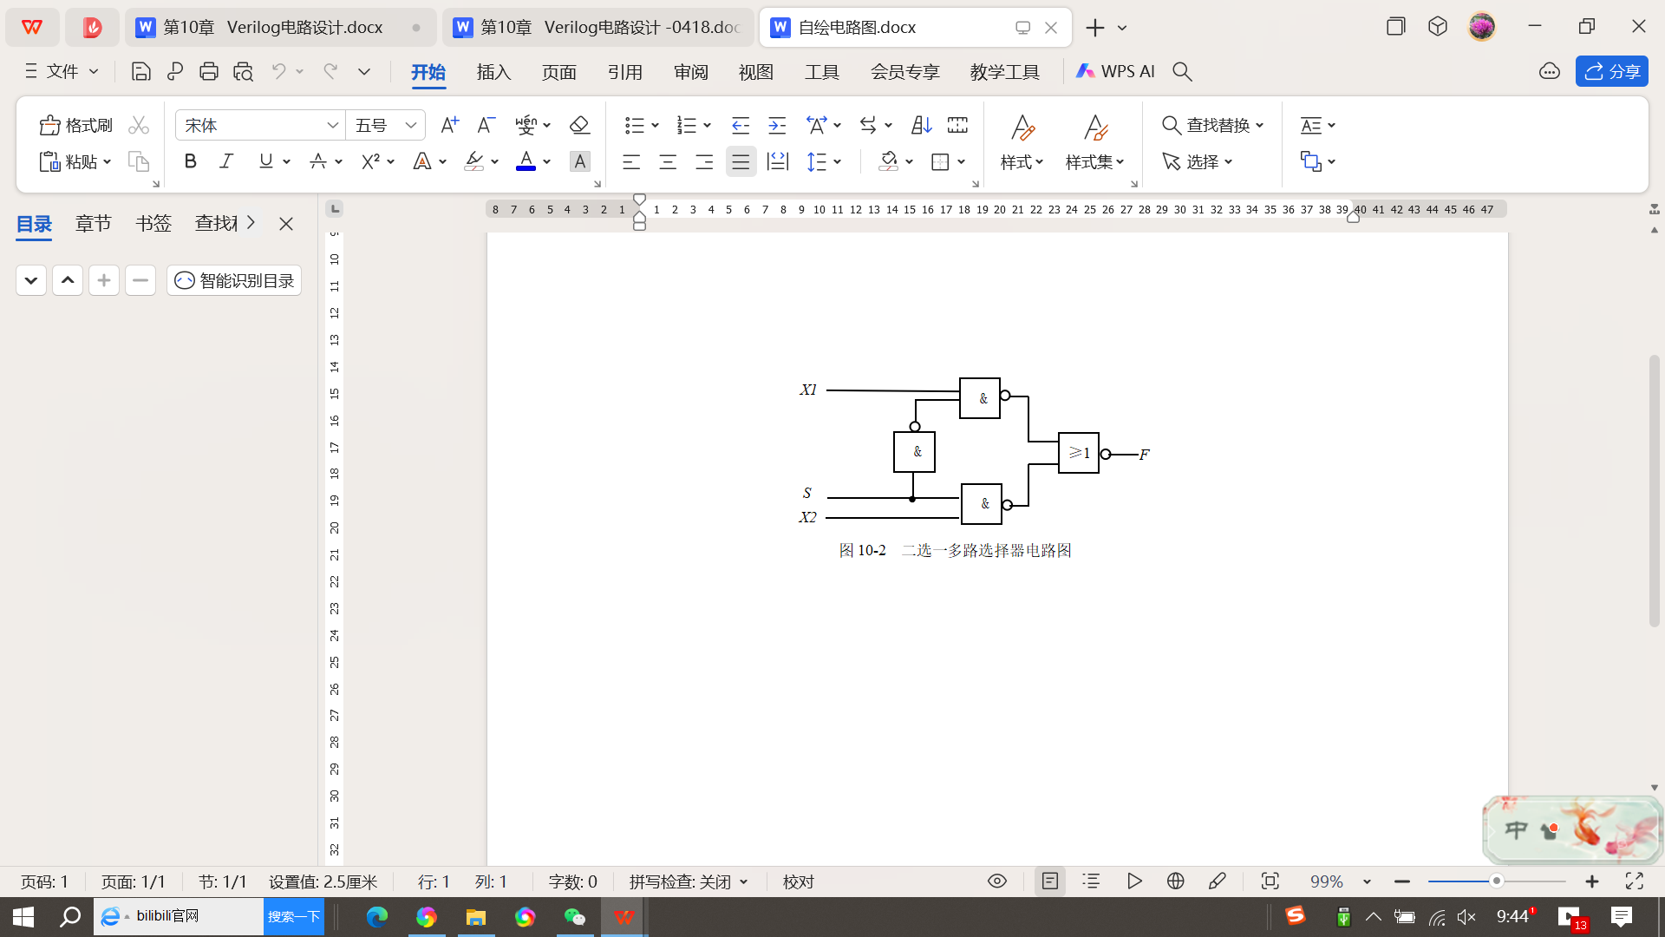
10.1硬件语言与Verilog
10.1.2逻辑电路的结构化
逻辑表达式令Verilog的代码编写变得更容易，如：运算符“&”和“|”分别表示“与”与算和“或”运算。如图10.2所示的电路中包括三个输入X1,X2,S和一个输出F，可以设置中间变量，用and or表示逻辑门电路，实现Verilog代码的书写，如图10.3所示。
图10.3 图10-2的Verilog代码
module select(X1,X2,S,F)
input X1,X2,S;
output F
not (K,S);
and (G,K,X1);
and (H,K,X2);
or (F,G,H);
endmodule

Slide 7
10.1硬件语言与Verilog
10.1.3代码书写的规则
学习Verilog或其他硬件描述语言，新手很容易犯的错误是将硬件表达软件化。也就是说我们会按照以往软件代码编写的习惯，定义变量和循环。基础规则例如注释方法，关键字等的规则如下：
（1）短注释用双斜线“//”分隔，“//”后的内容不参与代码执行；多行注释以“/*”和“*/”作为起始和结束；
（2）关键字必须小写，如reg、input；
（3）标识符区分大小写，开头必须是字母或下划线，如CLK、clk（两者不同）；
（4）每条语句必须以“；”结束。

Slide 8
10.2 Verilog基础语法
10.2.1信号的值、数字和参数
1.信号的值
Verilog描述的是电路逻辑，线路上传递的数值需要先定义，单位信号的标量构成线网或变量，以及代表多位信号的矢量。信号取值可能有以下四种表示：
0 = 逻辑0
1 = 逻辑1
x = 未知值
z = 高阻态
2.信号的表示
Verilog采用位宽+进制的方式来表示数值。
如：4`b1001表示数据为二进制，位宽为4 的数值1001。Verilog中合法的数值表示有4种：
二进制（`b或`B）
八进制（`o或`O）
十六进制（`h或`H）
十进制（`d或`D）

Slide 9
10.2 Verilog基础语法
10.2.1信号的值、数字和参数
3.参数类型
用define和parameter、localparam可以定义宏和参数。与软件编程类似，参数也有其作用域。如：parameter SIZE = 15；表示的常量SIZE的作用域是parameter所在的模块内部，参数的传递能够跨模块进行；define定义的常量作用域可以跨文件，作用于整个工程；而localparam的作用域仅在模块内部使用。
4.变量的类型
Verilog中的变量通过用户自定义给出，变量的类型多种多样，常见的类型有：线网（wire）型、寄存器（reg）型和存储器（memory）型。其中的wire和reg是基本类型，其余的变量类型可以看作是这两种类型的变种。
wire型主要用于表示输入、输出信号以及模块间的端口连接。表达式写为
wire a；
wire [7:0] a；

Slide 10
10.2 Verilog基础语法
10.2.2操作符
Verilog中的运算是逻辑运算，所提供的操作符也用于变量的逻辑运算。表10.1表示了操作符的分类和各操作符的使用方法及产生结果的位数。其中A，B，C为三个操作数，可以是矢量，也可以是标量，~A表示操作符~是作用于变量A的，L(A)则表示其结果的长度，该结果具有和A相同的位数。
Verilog操作符与位数
分类 | 示例 | 位数
按位 | ~A，+A，-A A&B，A|B，A~^B，A^~B | L(A) L(A)和 L(B)中较大者
逻辑 | !A，A&&B，A||B | 1位
缩减 | &A，~&A，|A，~|A，^~A，~^A | 1位
关系 | A==B，A!=B，A>B，A<B A>=B，A<=B，A===B，A!==B | 1位
运算 | A+B，A-B，A*B，A/B，A%B | L(A)和L(B)中较大者
移位 | A<<B，A>>B | L(A)
拼接 | {A,...,B} | L(A)+...+L(B)
复制 | {B{A}} | B*L(A)
条件 | A？B：C | L(B)和L(C)中较大者

Slide 11
10.2 Verilog基础语法
10.2.3 Verilog模块
Verilog代码描述的电路或者子电路叫作模块。由module开始，用endmodule结束。输入和输出端口之间的关系用线网连接或者用assign表示。
Verilog描述的是电路，而从10.1中的例题可以看出，描述同一个电路不止一种表述方法。用不同方法描述主要取决于代码清晰，结构明确。
模块设计完成后，需要进行实例化，在特定软件上仿真实现过程。门的实例化参照Verilog的门级实现代码。而在仿真过程中，我们需要关注的主要是程序的运行过程和对门电路的仿真。

Slide 12
10.2 Verilog基础语法
10.2.4Verilog的并行语句
1.连续赋值
门实例化进行电路结构的描述时，语句assign就是以连续赋值的方式对电路功能进行描述。例如：
assign Cout = (x & y)|(x & Cin)|(y & Cin);
assign s = x^y^z;
两条语句中的输入为x、y、z、Cin等，由于语句是连续赋值的，没有先后顺序，所以这两条语句也可以合并为：
assign Cout = (x & y)|(x & Cin)|(y & Cin), s = x^y^z;
2.参数表示
参数的使用是为了方便代码的书写和修改的。例如，通过引入设置位数的参数，一个4位加法器就能修改成为一个通用的n位加法器。
module adder (X,Y,S,S2s)
iput [3:0] X,Y;
output [7:0]S,S2s;
assign S = X+Y,
S2s = {{4{X[3]}},X}+{{4{Y[3]}},Y};
endmodule
module adder (X,Y,S,S2s)
parameter n=4;
input [n-1:0] X,Y;
output [2*n-1:0]S,S2s;
assign S = X+Y,
S2s = {{n{X[n-1]}},X}+{{n{Y[n-1]}},Y};
endmodule

Slide 13
10.2 Verilog基础语法
10.2.5 过程语句
1.过程语句与并行语句
过程语句也叫作时序语句，过程结构的语句是按照代码的顺序执行。Verilog中过程语句要求包含在一个always块中。在仿真时，Verilog也会采用Initial结构，只不过initial块内的语句只在仿真开始的时候运行一次。综合而言initial并不常用。
两种语句的执行顺序都是从0时刻开始执行，initial是单次执行，块内的语句是顺序执行，initial块之间的关系是并行的；always语句则是重复执行，多个语句之间并行执行，单个语句内顺序执行；
图10.7表示一个简单的always块，块中的多条语句包含在begin-end中。
always @( x,y )
begin
s = x^y;
c = x&y;
end

Slide 14
10.2 Verilog基础语法
10.2 Verilog基础语法
10.2.5 过程语句
2.阻塞赋值和非阻塞赋值
阻塞赋值和非阻塞赋值表明数据是在运行该语句前赋值还是运行之后赋值，阻塞表示赋值语句在后面的语句运行之前完成赋值，例如：
S = X + Y;
A = S[0];
这两条语句顺序执行，S进行的是阻塞赋值，首先令S等于当前X和Y的和，然后运行使得A赋值为S[0]的值。
假如用非阻塞的方式进行赋值：
S <= X+Y;
A<=S[0];

Slide 15
10.2 Verilog基础语法
10.2.6调试任务与testbench
与软件编程不同，Verilog代码编写完成后，程序的测试不是通过运行过程中实时输入相关数值来检测的。Verilog的测试需要通过外部激励数据来验证电路。激励信号需要通过单独编写一个文件。在Verilog中的testbench文件就是用于对Verilog代码进行模拟仿真测试，并检验电路设计的正确性。
一个完整的测试文件结构为：
`timescale 仿真单位/仿真精度
module tb_name(); // 建立测试模型，通常无输入，无输出
//信号或变量声明定义
//逻辑设计中输入，reg型
//逻辑设计中输出，wire型
//使用initial或always产生激励
//例化待测试模块
//监控和比较输出响应
endmodule

Slide 16
10.2 Verilog基础语法
10.2.7 编译指令
Verilog是模块化编程语言，用于描述模块之间的电路、端口和连接规则。和数字逻辑电路类似，Verilog通过模块化的实现，完成门的实例化，再通过端口之间的关系，将各模块连接起来。
Verilog允许门任意数量的输入，但是，一些软件可能设置了对门实例化时的位数限制，在仿真时，需要设置一个门传播延迟的参数。
对Verilog来说，只有通过testbench才能进行仿真，因此在编写代码时，一方面通过程序进行电路的编写；另一方面，在testbench中，通过时间精度、条件编译等的设置，完成代码的编译。编译指令不用“;”结尾，直接换行即可。

Slide 17
10.2 Verilog基础语法
10.2.7 编译指令
1.宏定义编译指令
`define
`undef
指令用法类似参数的用法，例如：
`define WIDTH 7
reg [ `WIDTH,0 ] data
... //其他命令或语句
`undef
编译时，按照前面的宏定义，将代码行中的WIDTH替换为宏定义的7。在代码的另一个地方，通过`undef取消`define所定义的宏，这样就不会在后续编译时被认为是已定义的宏。

Slide 18
10.2 Verilog基础语法
10.2.7 编译指令
2.条件编译指令
`ifdef //条件编译指令
`ifndef //取消条件编译
`else //分支语句
`elsif //多级分支
`endif //结束分支
指令编译按条件编译，通过if前缀进行有条件编译，例如：
`define WIDTH 7
... //其他语句
`ifdef WIDTH
// 如果WIDTH已经定义，执行这里的代码
`else
// 如果WIDTH没有定义，执行这里的代码
`endif

Slide 19
10.2 Verilog基础语法
10.2.7 编译指令
3. `include
用于将全局或公用头文件包含在设计文件里，文件路径可使用绝对路径或相对路径。例如：
`include "filename"
4.`timescale
定义时间单位和时间精度，两者都是由数字和单位（s、ms、us、ns、ps、fs）组成，时间精度大小小于等于时间单位大小，如：
`timescale 1ns/100ps //合法
//`timescale 100ps/1ns //不合法
一般来说`timescale用于文件首行，用于确定文件测试或编译时的时间单位。一旦确定，代码中与时延或精度相关的都按照定义来执行。

Slide 20
10.2 Verilog基础语法
10.2.7 编译指令
5. `resetall
将所有编译指令重设为缺省值。如单独使用这个命令将缺省的数据类型默认为线网（wire）类型
这一编译命令与最终进行仿真实现的软件有关，如使用Modulesim时，采用如下代码进行编译指令的重设：
initial begin
clk = 0;
rst_n = 0;
#100;
rst_n = 1;
end
always #50 clk = ~clk;
这样的代码中，initial用于设置初始条件，100个时间单位后，rst_n复位信号置为1。之后在always块中，每50个时间单位改变一次clk的值。

Slide 21
10.2 Verilog基础语法
10.2.7 编译指令
6.单元模块定义（cell）
`celldefine
`endcelldefine
例如：
`celldefine
module (
input clk,
input rst,
output A,
output B );
endmodule
`endcelldefine

Slide 22
10.3 Verilog设计练习
10.3.1 基础练习
【例1】用Verilog描述图10-11中的门电路。
in1
in2
out
&
解：分析图所示的电路。电路在in2输入处表示这里有一个非运算，所以电路代码的书写可以用连续赋值完成，也可以通过中间变量，用“and”“or”和“not”的基本门级描述来实现。代码参考如下：
module top_module (
input in1,
input in2,
output out);
assign out = in1&~in2;
endmodule
代码的实现与前文实现部分略有区别，这是Verilog所允许的。在变量声明时，直接对输入和输出加以区分。

Slide 23
10.3 Verilog设计练习
10.3.1 基础练习
【例2】用Verilog描述图中的多级门结构。
in1
1
n1
=1
=1
out
in3
in3
解：如图所示电路是一个多级门电路，输入端表示in1与in2端为原变量输入，做异或之后再做一次“非”运算，再与in3做一次异或输出。因此可采用直接书写输出表达式的方式写出该电路的表达式。定义可写为：
module top_module (
input in1,
input in2,
input in3,
output out);
wire out1;
assign out1 = ~(in1^in2);
assign out = in3^ out1;
endmodule

Slide 24
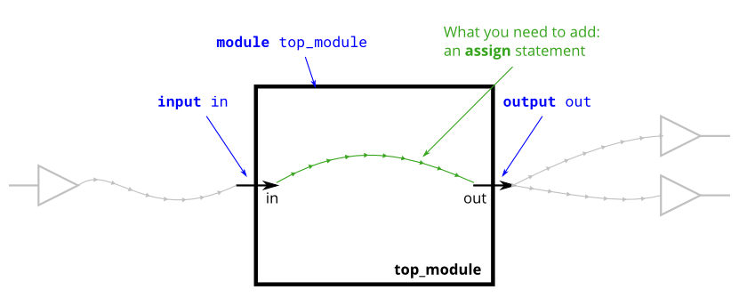
10.3 Verilog设计练习
10.3.1 基础练习
【例3】连线练习：不考虑模块内部结构，仅做一个单输入单输出的模块。其中内部行为符合一条“线”wire，图形示意图见图。
解：如图所示，三角部分对应模块外部的Verilog代码，表明外部对该模块的输入为input in，通过一条连线，模块输出一个output out给其他模块，所以需要对in和out两部分进行连接。
采用assign进行连续赋值，在默认情况下，该赋值表现为一条“线”连接。定义模块名和相应的输入输出，其余部分不作考虑。如：
module top_module(
input in,
output out
);
assign out=in;
endmodule

Slide 25
10.3 Verilog设计练习
10.3.1 基础练习
【例4】端口反转练习：所谓端口反转，就是将所给的端口顺序反转输出，即将下面代码所描述的端口第i位端口信号输出到7-i输出位。模块定义为：
module top_module(
input [7:0] in,
output [7:0] out );
解：对于Verilog来说，输入和输出之间的关系是按照位置对应的。所以端口的反转，其实就是将端口按位置输出到对应的输出。按照位置进行对应排列即可。采用拼接或者端口输出指定位置的输入值都可以实现。如：
module top_module(
input [7:0] in,
output [7:0] out);
assign {out[0],out[1],out[2],out[3],out[4],out[5],out[6],out[7]} = in;
endmodule

Slide 26
10.3 Verilog设计练习
10.3.1 基础练习
【例5】定义一个模块用于计算输入8位的异或。输入输出分别定义为in和parity。
解：Verilog中对多位输入区分按位运算或直接运算，前文已列出相应运算符号，本题内容是输出一个值，该值产生于输入的多位信号中按位异或，因此用“^”进行按位运算即可。如：
module top_module (
input [7:0] in,
output parity);
assign parity = ^in[7:0];
endmodule

Slide 27
10.3 Verilog设计练习
10.3.1 基础练习
【例6】定义一个模块，令其完成对两数判定相等的功能。即：若A=B，则输出1，否则输出0。
解：本题没有给出模块的具体定义，可自定义一个模块名用于比较。题目中也没有说明两数是多位还是1位的数，因此可以自定义一个参数用于对A的长度进行约束，也可以自行定义一个固定位宽的数用于比较。例如两个2位二进制数A和B，如果不采用条件语句，参照表10-1，采用条件运算来实现。代码可写为：
module top_module (
input [1:0] A,
input [1:0] B,
output f );
assign f = ((A[1]==B[1])&&(A[0]==B[0]))?1:0;
endmodule

Slide 28
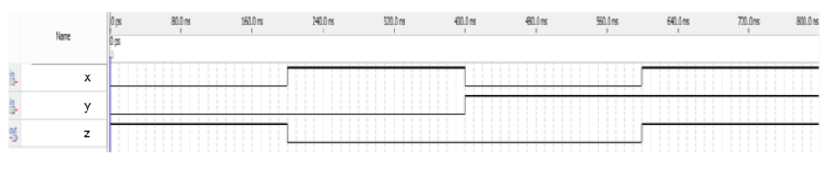
10.3 Verilog设计练习
10.3.1 基础练习
【例7】读图练习，设计一个模块来实现如图10.14所示波形
解：如图所示，显然，x和y是输入信号，z为输出信号。x、y的信号改变能够立即改变输出信号，说明这是一个组合电路。寻找图中相应的典型值00、01、10、11，对应输出分别是1、0、0、1，说明该电路是一个典型的同或运算。
所以直接在模块中写出输出的赋值表达，代码为：
module top_module (
input x,
input y,
output z );
assign z = ~(x^y);
endmodule

Slide 29
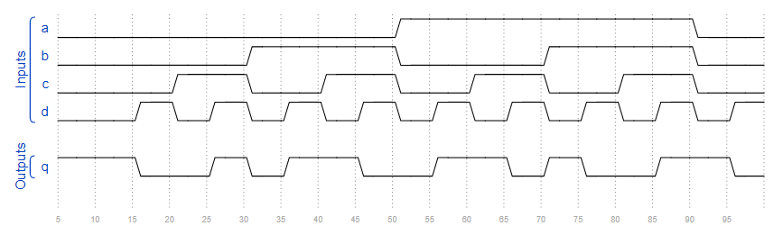
10.3 Verilog设计练习
10.3.1 基础练习
【例8】读波形图，通过设计完整的模块，令模块输出波形为图所示
解：由图10.14的波形可以看出a~d为4个输入，q为输出，输入的改变会在一个小的时延之后引起q值的改变，说明产生这一波形的模块是一个组合电路。
查看电路典型值的对应关系和图形中的输入输出关系，完成真值表相应内容，化简函数，可得出该电路表示为， 用assign写出逻辑关系，参考代码如下：
module top_module (
input a,
input b,
input c,
input d,
output q );
assign q = ~(a^b^c^d);
endmodule

Slide 30

10.3 Verilog设计练习
10.3.1 基础练习
【例9】测试文件练习：编写一个testbench，创建电路模块dut，并创建一个时钟信号来驱动该模块的clk输入，时钟周期为10ps。时钟高低电平占比相等。0时刻的时钟初始化为0，第一次转换为0->1。时钟周期循环见图
解：testbench首先应包含运行所定义的时间单位，本题练习仅产生时钟，不涉及运算，给出相应的模块接口定义：
module dut ( input clk ) ;
时钟信号需要每5个时间单位反转一次，用寄存器类型数据clk并且定义参数CYCLE为10，使用CYCLE来构成dut相应clk项。代码为：
`timescale 1ps/1ps
module top_module();
reg clk=0;
parameter CYCLE = 10;
always #(CYCLE/2) begin
clk = ~clk;
end
dut ins (clk);
endmodule

Slide 31
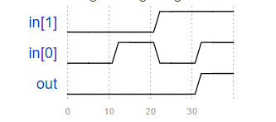
10.3 Verilog设计练习
10.3.1 基础练习
【例10】测试文件练习：编写一个实例化与门的testbench，通过生成如图所示的时序图来测试4个输入组合。

Slide 32
解：testbench用于产生信号来对模块进行信号测试，所以生成典型信号是testbench中的一个重要环节。信号的产生可以直接用枚举法列出不同时刻产生的信号，并连接到相应模块的输入部分。类似地，若需要连续产生，则用always来循环这一循环节，就能产生连续的循环信号。本题采用initial练习和always的不同效果，代码为：
`timescale 1ps/1ps
module top_module();
reg x,y;
wire out;
initial begin
#0 x=0;y=0;
#10 x=0;y=1;
#10 x=1;y=0;
#10 x=1;y=1;
end
andgate a({x,y},out);
endmodule

Slide 33
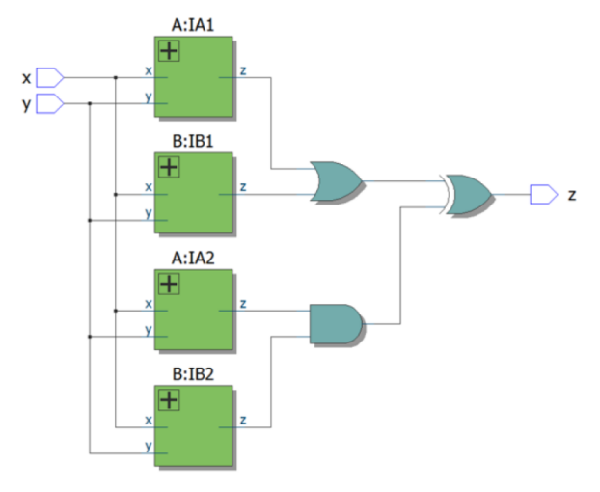
10.3 Verilog设计练习
10.3.1 基础练习
【例11】简单电路组合练习：实现如图所示的简单组合电路。。
解：图中没有对A1、B1、A2、B2的具体模块实现定义，说明本题只关心线路的连接，通过对模块输入输出分析，仿照连线练习，定义wire类型的“线”将多个模块连接组合成新的模块。代码为：
module top_module (
input x,
input y,
output z);
wire z1,z2,z3,z4,out1,out2;//定义连线
A ins1(x,y,z1);//输入输出定义
B ins2(x,y,z2);
A ins3(x,y,z3);
B ins4(x,y,z4);
assign out1 = z1 | z2;
assign out2 = z3 & z4;
assign z = out1^out2;
endmodule

Slide 34
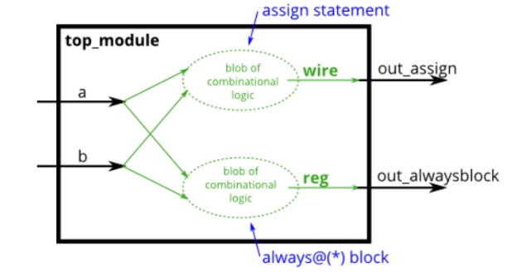
10.3 Verilog设计练习
10.3.1 基础练习
【例12】赋值练习：图显示在同一模块中用assign和alwaysblock两种赋值方式实现两个信号a.b的与合电路。
解：如前文所示，同一逻辑可以用不同方法来实现。组合逻辑always@(*)和时序逻辑always@(postadge clk)是两种常用的赋值方法，always @(*)相当于赋值语句assign，采用何种方式取决于方便程度。block中还能够采用if-else等语句，但是要注意，block中不能包含连续赋值（assign）。
out_assign赋值类型按照图10.18，要定义为wire类型，而out_alwaysblock需要定义为reg类型。模块定义和输出代码为：
module top_module(
input a,
input b,
output wire out_assign,
output reg out_alwaysblock);
assign out_assign = a&b;
always @(*) out_alwaysblock = a&b;
endmodule

Slide 35
10.3 Verilog设计练习
10.3.1 基础练习
【例13】分支语句练习；if语句。建立一个在a、b之间选择的2选1多路选择器，如果sel_b1和sel_b2都为真，则选择b，否则选择a，用assign语句和if各执行一次。
解：前文作为图例，已有2选1多路选择器实现的样例。本题采用assign和分支语句两种方式来实现，在一个模块中，分支语句嵌套实现，多条语句需要放到begin-end中来保证这部分语句是顺序执行的。代码为：
module top_module(
input a,
input b,
input sel_b1,
input sel_b2,
output wire out_assign,
output reg out_always );
assign out_assign = (sel_b1&sel_b2)?b:a;
always @(*) begin
if(sel_b1&sel_b2) begin
out_always = b;
end
else begin
out_always = a;
end
end
endmodule

Slide 36
10.3 Verilog设计练习
10.3.1 基础练习
【例14】分支语句练习case语句。创建一个6选1的多路选择器，当sel取值在0-5之间，选择相应的数据，否则输出0，设数据的输入和输出位宽为4。
解：sel取值在0-5之间，则用3位二进制表示为000-101，其余数据成为冗余项。数据输入位宽为4，定义0-5路的输入数据分别是data0~data5，定义模块和组合部分代码为：
module top_module (
input [2:0] sel,
input [3:0] data0,
input [3:0] data1,
input [3:0] data2,
input [3:0] data3,
input [3:0] data4,
input [3:0] data5,
output reg [3:0] out );//模块端口定义
always@(*) begin // 组合电路部分
case(sel)
3'b0: out = data0;
3'b001: out = data1;
3'b010: out = data2;
3'b011: out = data3;
3'b100: out = data4;
3'b101: out = data5;
default: out[3:0] = 0;
endcase
end
endmodule

Slide 37
构建一个4位输入的编码器模块top_module，当输入一个变量时，输出从右向左数第一个“1”出现的位置；若变量中没有1则输出0。例如：一个4位输入4'b1100，从右向左的第一个1位置是3，所以输出为2'd2。
解：本题的编码器要求输出的是从右向左的第一个1，所以相当于是一个优先编码器，在前文的组合电路部分对优先编码器的真值表和逻辑函数都有阐述。而在Verilog中，可以采用case语句，将不同的分支情况列出，实现优先编码器模块。
module top_module (
input [3:0] in,
output reg [1:0] out);
always @(*) begin
if (in[0] == 1'b1)
out = 2'd0;
else begin
if(in[1] == 1'b1)
out = 2'd1;
else begin
if(in[2] == 1'b1)
out = 2'd2;
else begin
if(in[3] == 1'b1)
out = 2'd3;
else
out = 0;
end
end
end
end
endmodule
10.3 Verilog设计练习
10.3.1 基础练习
【例15】简单编码器练习。构建一个4位输入的编码器模块top_module，当输入一个变量时，输出从右向左数第一个“1”出现的位置；若变量中没有1则输出0。例如：一个4位输入4'b1100，从右向左的第一个1位置是3，所以输出为2'd2。
解：本题的编码器要求输出的是从右向左的第一个1，所以相当于是一个优先编码器，在前文的组合电路部分对优先编码器的真值表和逻辑函数都有阐述。而在Verilog中，可以采用case语句，将不同的分支情况列出，实现优先编码器模块。
module top_module (
input [3:0] in,
output reg [1:0] out);
always @(*) begin
if (in[0] == 1'b1)
out = 2'd0;
else begin
if(in[1] == 1'b1)
out = 2'd1;
else begin
if(in[2] == 1'b1)
out = 2'd2;
else begin
if(in[3] == 1'b1)
out = 2'd3;
else
out = 0;
end
end
end
end
endmodule

Slide 38
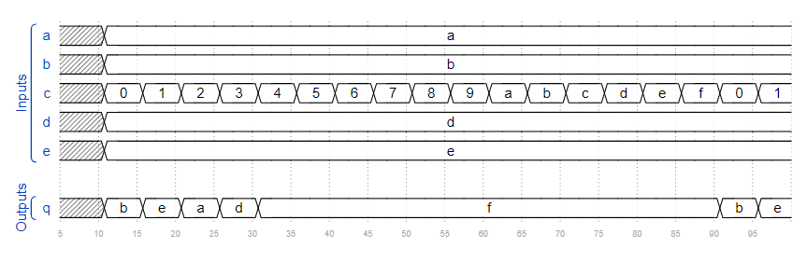
10.3 Verilog设计练习
10.3.1 基础练习
【例16】组合电路练习：读图仿真波形，确定电路的功能并实现。其中输入输出位宽为4。
解：从图10.20可以看出，a~e是5个4位输入，q为输出。在图中用0~f表示c的输入值。可以看到，当输出部分在c为0~3时输出部分分别为b、e、a、d的值，其余情况输出为f。其中f没有给出相应的定义，所以有可能是一个16进制的f。
综上，波形图所示是一个组合电路模块，模块只对c的特定输入选择特定输出，采用case语句实现，用always保证c从0~f的循环。代码为：
module top_module (
input [3:0] a,
input [3:0] b,
input [3:0] c,
input [3:0] d,
input [3:0] e,
output reg [3:0] q );
always @(*) begin
case (c)
4'h0: q <= b;
4'h1: q <= e;
4'h2: q <= a;
4'h3: q <= d;
default: q <= 4'hf;
endcase
end
endmodule

Slide 39
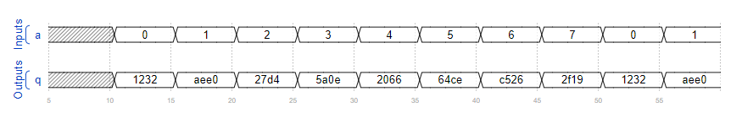
10.3 Verilog设计练习
10.3.1 基础练习
【例17】组合电路练习：读图所示仿真波形确定电路的功能并实现。
解：从图10.21中可以看到这个电路只有1个输入和1个输出，没有时钟等控制信号，是一个组合电路。输入a从0~7循环，说明a是3位二进制数。输出q表现不规则，从输出数据来看，是4个16进制数表示的，所以定义q输出为reg [15:0]。
采用类似的case语句，分别列出a为0~7的不同情况下，q的输出值，并将该语句用always @(*)构成循环。代码为：
module top_module (
input [2:0] a,
output reg [15:0] q );
always @(*) begin
case (a)
3'd0: q <= 16'h1232;
3'd1: q <= 16'haee0;
3'd2: q <= 16'h27d4;
3'd3: q <= 16'h5a0e;
3'd4: q <= 16'h2066;
3'd5: q <= 16'h64ce;
3'd6: q <= 16'hc526;
3'd7: q <= 16'h2f19;
endcase
end
endmodule

Slide 40
10.3 Verilog设计练习
10.3.1 基础练习
【例18】时序电路练习：实现一个上升沿触发的D触发器。。
解：D触发器是一位信号进行存储的触发器，所以有两个输入：d和dlk，输出为q，由于触发器是时钟敏感器件，采用always block进行创建，将clk作为敏感条件，即当时钟到来作为触发条件。always设计中begin...end作为一个块（block），其中的赋值表示存储的信号传递，所以信号q和d采用reg类型。参考代码如下：
module top_module (
input clk, // 时钟信号（输入端）
input d, // 输入信号d
output reg q ); //输出 q定义类型为reg
// 时钟的always 块用non-blocking分配
always @(posedge clk) begin //使用clk作为敏感条件
q <= d; // 一条语句可以不用begin-end
end
endmodule

Slide 41
10.3 Verilog设计练习
10.3.1 基础练习
【例19】时序电路练习：D触发器组合。创建一个8位D触发器。要求所有的D触发器均由时钟上升沿触发。
解：D触发器的构成逻辑相对简单，随着时钟到来，输出为输入的d值即可。前面章节中所接触到的D触发器都是1位的触发器，一个8位的触发器是由8个1位触发器组合而成的，在仿真描述中，只需要将d值设置为8位的，输出部分也设为8位，对应8位的q值和8位的d值之间的关系即可。
首先声明模块输入部分为clk和8位的d，输出部分为8位的q，由于所有D触发器都是时钟上升沿触发，在always敏感信息中用posedge即可。代码为：
module top_module (
input clk,
input [7:0] d,
output reg [7:0] q);
always @(posedge clk) begin
q <= d;
end
endmodule

Slide 42
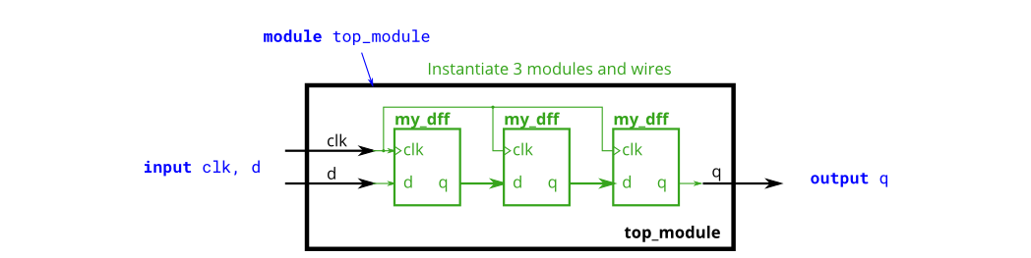
10.3 Verilog设计练习
10.3.1 基础练习
【例20】时序电路练习：假设目前已有一个D触发器模块my_dff，该模块具有一个D输入和一个时钟clk输入，输出为q，将三个my_dff按照如图10-22所示的方式串联起来，就构成了一个长度为3的移位寄存器。定义输入为clk和d，输出为q，模块名top_module，如何实现这样的移位寄存器。
解：首先定义模块声明，输入为clk和d，输出为q。定义模块间的连线out1和out2。本题不涉及对D触发器的实现，用已有的实例化的D触发器来实现移位寄存器，可以引用模块并给出输入输出。代码为：
module top_module (
input clk,
input d,
output q );
wire out1,out2;
my_dff ins1(clk,d,out1);
my_dff ins2(clk,out1,out2);
my_dff ins3(clk,out2,q);
endmodule

Slide 43
10.3 Verilog设计练习
10.3.1 基础练习
【例21】D触发器实现JK触发器。触发器之间可以互相实现，试采用D触发器来实现一个JK触发器。JK触发器要求上升沿有效。本例中采用真值表法实现。
解：结合例10.19，采用D触发器实现移位寄存器，可以看出，在Verilog中，实现方式与前文相比更为简便，只需要找到子模块之间的联系，用wire类型“连线”就能做到。
分析真值表，见表10.2所示。通常来说，JK触发器应符合输入00为保持，也就是Q输出为之前状态，用old表示；当JK为11时，触发器翻转，此时状态为Q非，也就是~old；其他两种情况下输出Q分别输出0和1。
因此，可以定义输入为clk、j、k输出为Q，在always敏感事件中用posedge确定clk的上升沿有效。
module top_module (
input clk,
input j,
input k,
output reg Q);
wire old = Q;
initial Q=0;
always @(posedge clk) begin
if(j^k)
Q <= j;
else
Q <= j?~old:old;
end
endmodule
表10.2 JK触发器真值表
J K
0 0 | old
0 1 | 0
1 0 | 1
1 1 | ~old

Slide 44
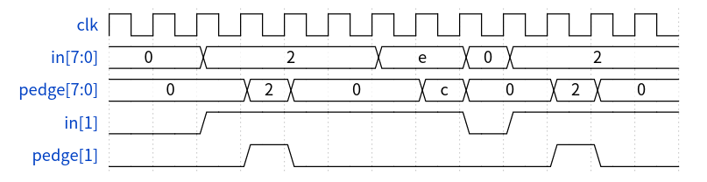
10.3 Verilog设计练习
10.3.1 基础练习
【例22】上升沿信号练习：前面的例题里已经提到上升沿检测，对于读图写模块代码来说，需要通过图中的信号来判断是上升沿或下降沿出现信号的改变。图是一组波形图，对应宽度为8位的输入，通过对其中的in[1]与pedge[1]单独显示，观察模块数据变化规律，写出模块的实现。
其中in为输入信号，pedge为检测输出信号。
解：如图10.23中所示，in[7:0]是输入，当时钟在0-1的上升沿处，发生改变，此时，经过一个时钟周期检出信号pedge发生改变。
定义端口为2输入：clk和in，输出为pedge。参考代码为：
module top_module(
input clk,
input [7:0] in,
output reg [7:0] pedge);
reg [7:0] d_last=0;
always @(posedge clk) begin
d_last <= in;
pedge <= in & ~d_last;
end
endmodule

Slide 45
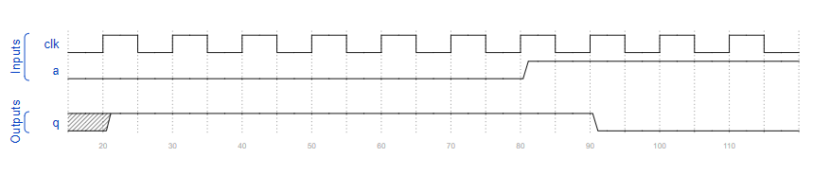
10.3 Verilog设计练习
10.3.1 基础练习
【例23】读波形图实现电路练习：读图所示仿真波形以确定电路的功能并编码实现。
解：由图形可知，这是一个同步时序电路，输入部分为clk和a，输出q保持与a相反的输出，在a发生跳变后一个时钟周期，q发生改变。代码为：
module top_module (
input clk,
input a,
output reg q );
always @(posedge clk) begin
q <= !a;
end
endmodule

Slide 46
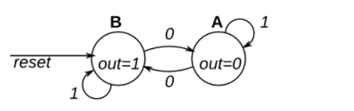
10.3 Verilog设计练习
10.3.1 基础练习
【例24】看状态图实现电路练习：实现如图所示的Moore型同步时序逻辑电路，要求增加异步复位功能，当出现reset信号时，所有状态回到状态B，此时输出为1。
解：图中所示为A、B两状态，分别表示输出out为0和1的情况。此时状态和输出相关，是Moore型状态图。
按照输入时状态迁移，即输入为1时，状态保持，输入为0时，状态发生变化，A变为B，B变为A，可看出这部分转换与in的取值有关，用case语句+条件判断就能完成。
时钟clk和复位信号直接影响到状态，设定状态为state和next_state表示当前状态和次态。在时序部分，采用条件分支语句来描述状态信号的迁移。
合并两部分，添加必要的参数，构成完整的模块。

Slide 47
10.3 Verilog设计练习
10.3.1 基础练习
【例24】看状态图实现电路练习：实现如图所示的Moore型同步时序逻辑电路，要求增加异步复位功能，当出现reset信号时，所有状态回到状态B，此时输出为1。
参考代码为：
module top_module(
input clk,
input areset, // 异步复位信号，为1则状态回到B
input in,
output out);
parameter A=0, B=1;
reg state, next_state;
always @(*) begin // 输入引起的状态迁移
case (state)
A: next_state = in?A:B;
B: next_state = in?B:A;
endcase
end
always @(posedge clk, posedge areset) begin // 时钟和复位部分
if(areset)
state <= B;
else
state <= next_state;
end
endmodule

Slide 48
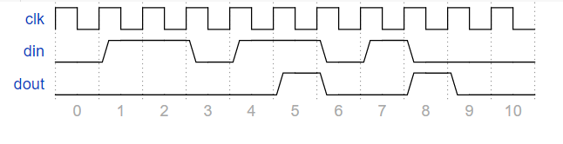
10.3 Verilog设计练习
10.3.2同步时序逻辑综合练习
【例25】实现一个Moore型1101序列检测器。要求波形如图所示：

Slide 49
10.3 Verilog设计练习
10.3.2同步时序逻辑综合练习
【例25】实现一个Moore型1101序列检测器。要求波形如图所示：
解：解读该图形的输入输出特征，可以看到在典型序列1101出现后，输出出现一个1；若下一个信号为1，则与前面的1，继续构成下一个典型序列1101中的11序列。
由此可以确定输入为clk和din，一般来说需要有一个复位信号，所以增加一个clr共同构成模块的输入端，输出即为dout。
图中没有给出电路的状态，按照典型序列输入顺序，状态变化由0000、0001、0011、0110和1101五种状态构成。而Moore型的序列检测器的输出要在序列完成之后得到一个输出，所以重新对5状态进行编码，设状态为S0-S4，分别赋值为000、001、010、011和100，其他冗余部分都令其状态回到S0。这部分用case语句来实现。

Slide 50
10.3 Verilog设计练习
10.3.2同步时序逻辑综合练习
【例25】实现一个Moore型1101序列检测器
状态的迁移只和当前输入din相关，这部分逻辑不受时钟影响，所以采用always @(*)写为组合逻辑模块。
时序模块中设敏感信号为时钟信号和复位信号，令时钟clr到来时所有状态无条件回到S0，时钟clr为0时，将组合逻辑产生的次态传递到当前状态中。
最后再利用always块实现输出逻辑，当序列完成，当前状态为S4，即输出dout=1。

Slide 51
10.3 Verilog设计练习
always@(*)begin
case(present_state) //状态迁移逻辑
S0:if(din==1)
next_state<=S1;
else
next_state<=S0;
S1:if(din==1)
next_state<=S2;
else
next_state<=S0;
S2:if(din==0)
next_state<=S3;
else
next_state<=S2;
S3:if(din==1)
next_state<=S4;
else
next_state<=S0;
S4:if(din==0)
next_state<=S0;
else
next_state<=S2;
default:next_state<=S0;
endcase
end
always@(*)begin // 输出在判定S4之后，所以波形延后一个时钟单位
if(present_state==S4)
dout=1;
else
dout=0;
end
endmodule
10.3.2同步时序逻辑综合练习
【例25】实现一个Moore型1101序列检测器。
将模块和运行相关的变量整理、组合，完成最终代码的实现：
module moore_1101(
input clk,
input clr,
input din,
output reg dout);
reg [2:0] present_state,next_state;
parameter S0 = 3'b000,S1 = 3'b001,S2 = 3'b010,S3 = 3'b011,S4 = 3'b100;
always@(posedge clk or posedge clr)begin
if(clr==1)
present_state<=S0; // 复位信号强制复位
else
present_state<=next_state;
end

